Slide 1
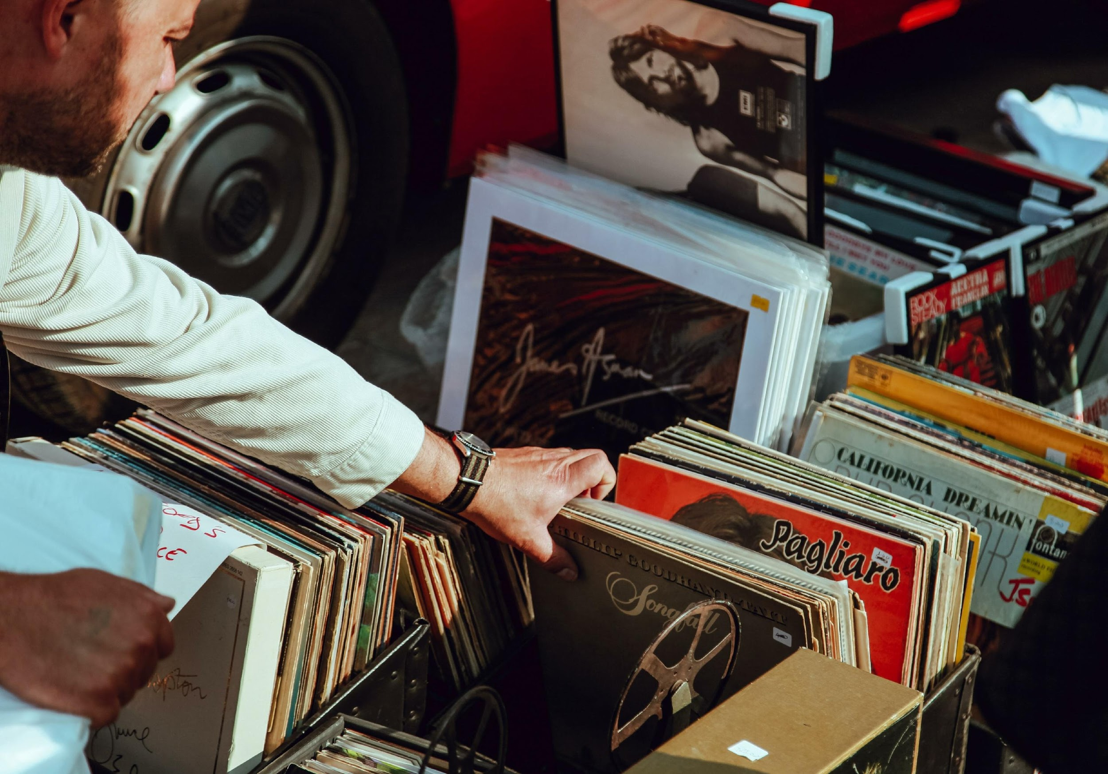

Разработка рекомендательного сервиса по контенту и активностям учреждений культуры
Закон Мерфи
в рамках хакатона
“Лидеры цифровой трансформации”

Slide 2

Закон Мерфи
2
Данные:
Книги
Кружки
Мероприятия
Рекомендации:
Книга, Автор
Услуга, Организация, Тематика
Мероприятие

Slide 3
Закон Мерфи
3
Проблемы
Грязные данные
Отсутствие истории предыдущих рекомендаций

Slide 4

Закон Мерфи
4
Решение
Кластеризация
Классификация
Сервис

Slide 5

Закон Мерфи
5
Команда
Прохоров Кирилл Олегович – Капитан, разработчик, Менеджер проекта
Чабдаров Раиль Альфредович – Архитектор, Разработчик
Малыгин Владислав Дмитриевич – Data инженер, Datascientist
Трофимов Иван Александрович – Главный разработчик, Datascientist
Тимофеева Алёна Андреевна – Дизайнер, Data инженер

Slide 6

Закон Мерфи
Спасибо за внимание!
Прохоров Кирилл Олегович kirainluck@gmail.com
Чабдаров Раиль Альфредович chabdarov.r.a@yandex.ru
Малыгин Владислав Дмитриевич vladislavmalygin@gmail.com
Трофимов Иван Александрович trofimovc137@gmail.com
Тимофеева Алёна Андреевна alena195101@yandex.ru

